Slide 1
Рейтинги в образовании: сильные и слабые стороны
ВЕБИНАР
Российского тренингового центра
Института образования НИУ ВШЭ
17 февраля 2016
Мерцалова Татьяна Анатольевна,
ведущий эксперт Центра социально-экономического развития школы Института образования НИУ ВШЭ, к.п.н.

Slide 2
Что такое «рейтинг»
Выстраивание от лучших к худшим – «ранжирование»
Набор данных (профиль) для пользовательского конструирования (навигации) – «ренкинг»
Распределение по группам – «таблицы лиг»
Выделение только группы лучших – «топ»

Slide 3
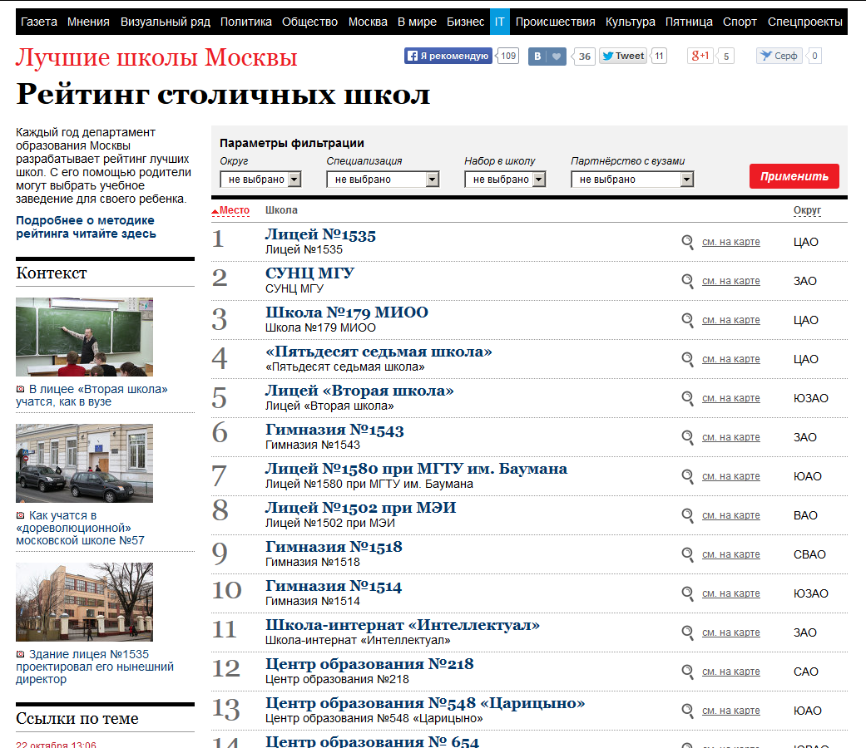
Почему именно рейтинг?
НАГЛЯДНОСТЬ
и
ДОСТУПНОСТЬ

Slide 4
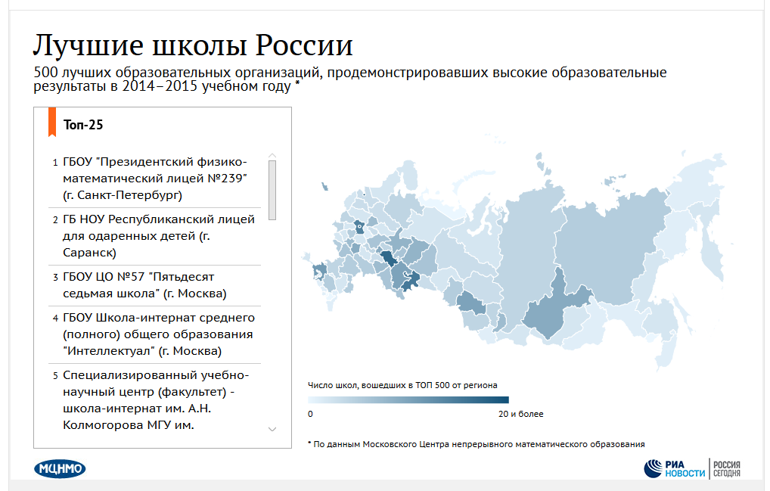
ЧТО СТОИТ ЗА ПЕРВЫМ МЕСТОМ?
Отбор детей?
открытый
естественный
имиджевый
Работа репетиторов?
«Коллективизация»: школы-гиганты?
Ресурсы территории?
Что-то иное?

Slide 5
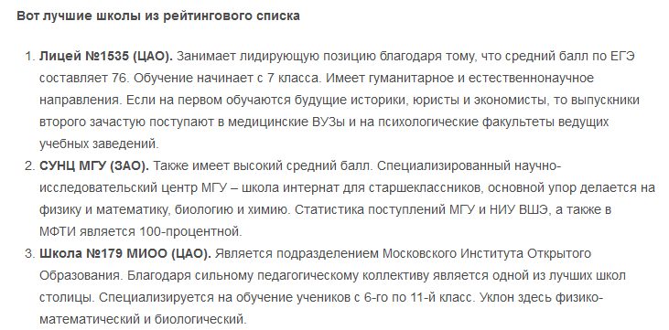
ЧТО СТОИТ ЗА ПЕРВЫМ МЕСТОМ?

Slide 6
Функции рейтингов
Отбор (выбор):
Потребители услуг – выбор учебного заведения
Управленцы – конкурсный отбор
Заказчик – отбор исполнителей
…
Репутация вуза (внешняя оценка его деятельности) занимает второе место в списке критериев при выборе родителями учебного заведеня для своих детей
(Опрос ОНФ, 2015 г., по 10 субъектам РФ)
Педагоги:
«Ориентируясь только на рейтинг, родители могут сделать неправильный выбор»
Родители:
«Выбор школы для некоторых зависит от рейтинга, но не всегда это обосновано»
Опрос родителей г. Москвы, ИО НИУ ВШЭ, 2013 г.

Slide 7
Хорошо, когда рейтинги бывают разные…
Общественные
Добровольные
Обобщенные
Универсальные
Линейные
Тотальные
Фиксированные
Ведомственные
Обязательные
По направлениям
Пользовательские
Кластерные
Выборочные
Динамичные
А может быть – не рейтинги?!

Slide 8
Форматы публикации результатов сопоставительной оценки ОО
Инфографика
Навигаторы
Интерактивные карты
Топ лучших
Видео инфографика
Кластеры

Slide 9
Форматы публикации результатов сопоставительной оценки ОО
Инфографика
Навигаторы
Интерактивные карты
Топ лучших
Видео инфографика
Кластеры

Slide 10
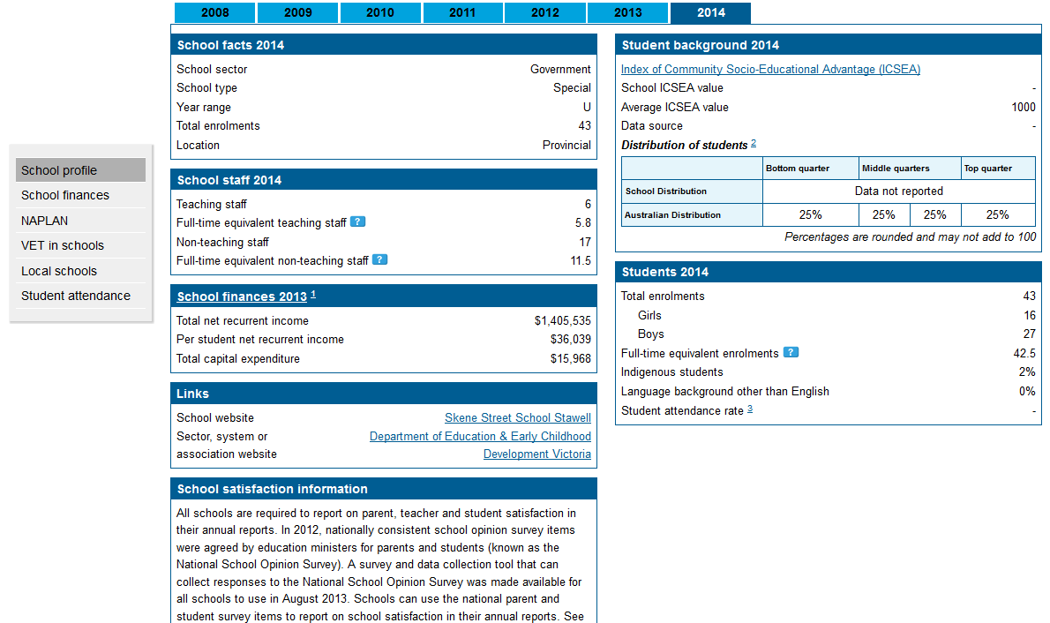
ПРОФИЛЬ «ШКОЛЫ» ОБЕСПЕЧИВАЕТ ВАРИАТИВНОСТЬ ВЫБОРА

Slide 11
ПРОФИЛЬ «ШКОЛЫ» ОБЕСПЕЧИВАЕТ ВАРИАТИВНОСТЬ ВЫБОРА

Slide 12
Функции рейтингов
№ п/п | Показатель эффективности деятельности | Основание для мониторинга показателя
7. | Доля педагогических работников муниципальных образовательных организаций, работающих по «эффективным контрактам» от общей численности педагогических работников (процентов) | Постановление Правительства Новгородской области от 16.04.2013 № 196 «Об утверждении Плана мероприятий («дорожной карты») «Изменения в отраслях социальной сферы, направленные на повышение эффективности образования в Новгородской области» на 2013-2018 годы»
8. | Динамика среднемесячной номинальной начисленной заработной платы работников образования городского округа и муниципального района к уровню предыдущего года | Распоряжение Администрации области от 13.02.2012 №43-рг «Об утверждении величин экономических и социальных показателей развития области на 2012 год»
9. | Отношение среднемесячной номинальной начисленной заработной платы работников государственных (муниципальных) общеобразовательных организаций к среднемесячной номинальной начисленной заработной плате работников, занятых в сфере экономики области | Указ Президента Российской Федерации от 21.08.2012 № 199 "Об оценке эффективности деятельности органов исполнительной власти субъектов Российской Федерации";Указ Губернатора Новгородской области от 20.12.2012 № 371 "О мерах по реализации Указа Президента Российской Федерации от 21 августа 2012 года № 199 на территории области"
Продвижение приоритетов
Общественных
Государственных
…
Показатели эффективности деятельности
органов управления образованием городского округа и
муниципальных районов Новгородской области (фрагмент)

Slide 13
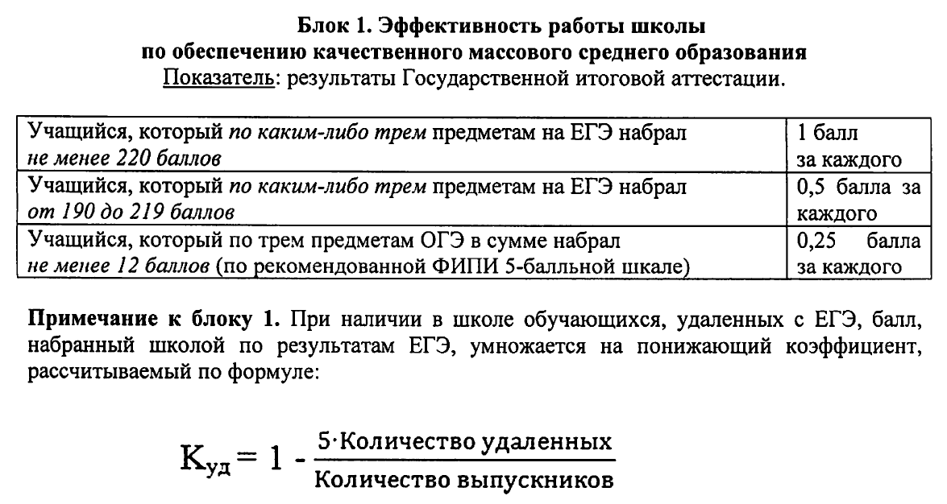
КАКИЕ УПРАВЛЕНЧЕСКИЕ ЗАДАЧИ ЗАЛОЖЕНЫ В ЭТИ ИНДИКАТОРЫ?
КАК ДИРЕКТОРУ ШКОЛЫ ПОВЫСИТЬ СВОИ ПОКАЗАТЕЛИ?

Slide 14
КАКИЕ УПРАВЛЕНЧЕСКИЕ ЗАДАЧИ ЗАЛОЖЕНЫ В ЭТИ ИНДИКАТОРЫ?
КАК ДИРЕКТОРУ ШКОЛЫ ПОВЫСИТЬ СВОИ ПОКАЗАТЕЛИ?
Увеличить школу
Организовать отбор детей
Организовать «натаскивание» на ЕГЭ
Повысить качество обучения
…

Slide 15
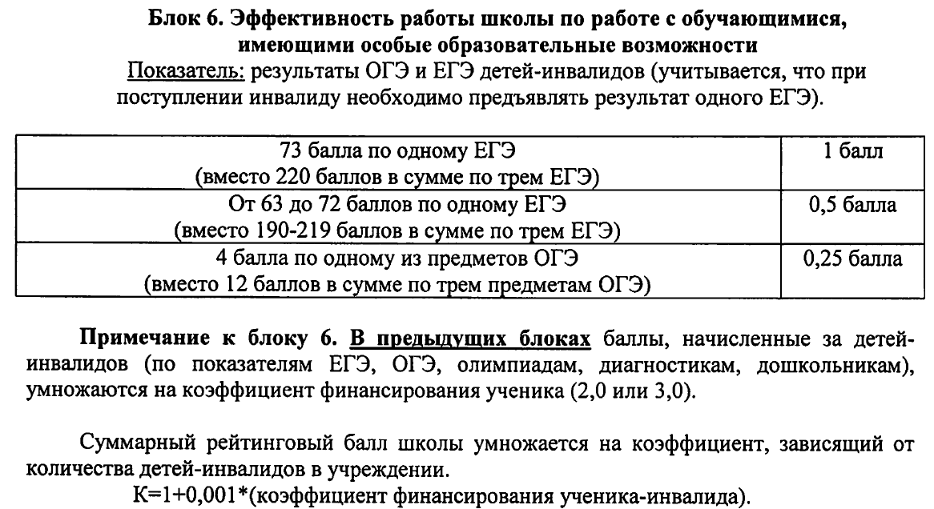
КАКИЕ УПРАВЛЕНЧЕСКИЕ ЗАДАЧИ ЗАЛОЖЕНЫ В ЭТИ ИНДИКАТОРЫ?
Увеличить количество инвалидов и ОВЗшников?

Slide 16
Функции рейтингов
Мотивация к развитию
Чего ещё Вы ожидаете от школы после объединения?
«…Чтобы те люди, которые стоят над нами и объединяют нас, смогли нас сдружить, чтобы мы давали им хорошие результаты, баллы, и нам было бы всем хорошо…»
(Опрос родителей г.Москвы, ИО НИУ ВШЭ, 2015 г.)
Опрос работников системы образования одного из регионов ЦФО, ИО НИУ ВШЭ, 2014 г.

Slide 17
Мотивационный потенциал имеет свои пределы, но на определенном этапе он очень силен
Предел насыщения
«Не переживайте, все будут учиться, ведь каждый ребенок приносит школе баллы»*
«- Какие плюсы детям от рейтингов?
- Учителя меньше времени на аттестацию будут тратить!»*
Снижение влияния
Рост влияния
РОСТ КОЛИЧЕСТВА РЕЙТИНГОВ
«Наша главная задача на этот учебный год – подняться в рейтинге»*
* - Цитаты высказываний директоров и родителей с сентябрьских общешкольных родительских собраний, сентябрь 2015 г.

Slide 18
Функции рейтингов
Исследование ОНФ 2015 г (3394 родителя):
Только в отношении вуза для родителей важна его репутация
Великобритания (опрос ComRes по заказу профсоюза NASUWT (Национальной ассоциации директоров школ и союза женщин-учителей), 2015 г.:
Для 21% родителей важна хорошая позиция школы в рейтинговых таблицах
Формирование репутации
При этом международные рейтинги их практически не интересуют
«Высокая репутации ОО значима для 24% родителей школьников и 40% учащихся»
(МЭО, НИУ ВШЭ, 2013/14 уч.г.)
Но ведь все не могут быть первыми! Всегда кто-то будет последним

Slide 19
Функции рейтингов
Действия, принимаемые в субъектах РФ по результатам НОКО (в т.ч. рейтингов)*:
Разработка комплекса мер, планов по повышению качества работы
Выработка рекомендаций и поручений
«Мероприятия стимулирующего характера»
Реорганизация путем присоединения «слабых» к «сильным»
Смена руководителей в «слабых» ОО
Обмен опытом с «лучшими»
Обучение по вопросам повышения качества
Реконструкция помещений
Совершенствование материально-технической базы организаций
Инструмент управления?
* - «О формировании независимой системы оценки качества работы организаций, оказывающих социальные услуги (в части работы субъектов Российской Федерации)», заседание рабочей группы 17.02.2016 г.
Notes:
Синим выделено то, что упоминается в отношении иных социальных сфер, без сферы образования!

Slide 20
Риски рейтингования и как с ними бороться
Множествен-ность рейтингов
Ренкинги, базы данных
Контекс-туализа-ция
«Однобокость» информации
«Чужие приоритеты»
«Всех под одну гребенку»
Использование результатов ЛПР
Чиновники
Руководители ОО
Родители
ОБУЧЕНИЕ…

Slide 21
Рейтинг: «быть или не быть – вот в чем вопрос…»
Открытость
Открытые данные
Рейтинги
Лучшие/
худшие
Соревно-вание
Победа любой ценой
Задача:
Как сделать открытыми результаты ЕГЭ,
чтобы при этом не появилось огромное количество рейтингов школ?
Notes:
Делать рейтинги научились все. Это – не так уж и сложно, если говорить только о форме, а не о содержании.
Теперь надо бы научиться не делать рейтинги… и научить этому других…

Slide 22
СПАСИБО ЗА ВНИМАНИЕ!
info@rtc-edu.ru
www.rtc-edu.ru

